Slide 1

Parte III — Prompts e aplicações · Capítulo 10
Embeddings e busca semântica
Grandes Modelos de Linguagem: do básico à aplicação
Araken de Medeiros Santos
Notes:
Abertura do Capítulo 10: Embeddings e busca semântica. Apresente o objetivo geral e como o capítulo se encaixa no livro.

Slide 2
O que você vai aprender
● Explicar como textos viram vetores e por que proximidade é semelhança de uso
● Comparar cosseno, produto interno e distância euclidiana, e o papel da normalização
● Comparar busca lexical (BM25) e semântica; combiná-las por RRF
● Segmentar documentos em pedaços e avaliar tamanho e sobreposição
● Medir recall contra a busca exata em índices aproximados e estimar memória
● Avaliar com recall, hit, MRR e nDCG, com intervalo por bootstrap, e tratar consultas sem resposta
Grandes Modelos de Linguagem · Araken de Medeiros Santos · Capítulo 10
2/32
Notes:
Abra dizendo que este capítulo prepara o terreno do próximo, a geração aumentada por recuperação: antes de entregar trechos ao modelo, precisamos achá-los bem e saber se achamos. Leia os seis objetivos e destaque duas ideias: medir com incerteza e saber dizer não encontrei. Avise as regras de honestidade: não havia internet para baixar modelos, então tudo usa a base sintética de 60 documentos e 56 consultas, o BM25 do pacote e a LSA, um modelo de embeddings modesto e não neural. Os índices aproximados foram testados em uma coleção sintética de 20 000 vetores, e o código com embeddings densos reais não foi executado. Os resultados valem para esta base pequena e não devem ser extrapolados.

Slide 3
Duas buscas, dois defeitos
● Secretaria da Universidade Federal Aurora: 60 documentos normativos
● Busca por palavras exatas: "Perdi meu diploma" não acha "segunda via"
● Busca ingênua por sentido: devolve com ar de certeza o documento errado
● Exemplo: "qual o telefone do reitor?" não tem resposta na base
● Ambos os defeitos são previsíveis e se podem medir
Grandes Modelos de Linguagem · Araken de Medeiros Santos · Capítulo 10
3/32
Notes:
Conte a situação inicial. Uma funcionária da secretaria recebe todo dia as mesmas perguntas, e as respostas estão em 60 documentos normativos. A busca do portal procura palavras exatas: quem escreve perdi meu diploma não encontra o documento que fala em segunda via e emissão. Já a busca por sentido que a equipe de TI testou devolve, com ar de certeza, o documento errado para perguntas sem resposta na base, como o telefone do reitor. Nenhum dos comportamentos é misterioso: decorrem de como textos são representados, comparados e indexados. Pergunta à turma: qual dos dois defeitos é mais perigoso se um modelo de linguagem receber o resultado e responder? O segundo, porque o modelo pode inventar com base em um documento irrelevante.

Slide 4
Analogia: o mapa da cidade
Cada texto vira um ponto em um mapa; textos usados em contextos parecidos ficam no mesmo bairro.
Um embedding é as coordenadas desse ponto. Buscar é perguntar quais pontos estão mais perto da pergunta. Mas perto no mapa é semelhança de uso, não prova de que o significado seja o mesmo.
Grandes Modelos de Linguagem · Araken de Medeiros Santos · Capítulo 10
4/32
Notes:
Use o mapa para introduzir embeddings. Imagine que cada documento recebe um endereço: números que o localizam em um mapa. Documentos sobre multas da biblioteca ficam em um bairro, documentos sobre Wi-Fi em outro. Buscar é colocar a pergunta no mapa e olhar quem está por perto. O cuidado é o que o mapa mede: proximidade de uso, isto é, textos que aparecem em contextos parecidos. Posso trancar e não posso trancar aparecem em contextos quase idênticos e ficam vizinhos, embora signifiquem o oposto. O embedding é um índice de proximidade, não um verificador de verdade. Pergunta à turma: que pares de frases vocês esperariam encontrar vizinhas e, mesmo assim, com sentidos opostos?

Slide 5
Quatro maneiras de representar um texto
Família | Como é | Limite
Contagens e TF-IDF | Uma coordenada por palavra; esparso | Só acha palavras exatas
LSA (SVD) | Poucas dimensões densas, de palavras que aparecem juntas | Pouca estatística em bases pequenas
Média de vetores de palavras | Média dos vetores das palavras do texto | Perde a ordem das palavras
Codificadores treinados (Sentence-BERT) | Vetor denso; paráfrases ficam próximas | Exige modelo bom, adequado ao idioma
Grandes Modelos de Linguagem · Araken de Medeiros Santos · Capítulo 10
5/32
Notes:
Percorra as quatro famílias, da mais simples à mais poderosa. Contagens e TF-IDF, o modelo de espaço vetorial de Salton, Wong e Yang, têm uma coordenada por palavra, são enormes e esparsos, e só aproximam textos com palavras exatas. A análise semântica latente, de Deerwester e colegas, aplica a decomposição em valores singulares ao TF-IDF e guarda poucas dimensões, aproximando vocabulários parecidos. A média de vetores de palavras é simples, mas perde a ordem: o gato comeu o rato e o rato comeu o gato ficam iguais. Os codificadores treinados para similaridade, como o Sentence-BERT, produzem embeddings densos, em que paráfrases ficam próximas. Neste capítulo usamos contagens, TF-IDF e LSA; o denso neural não foi executado.

Slide 6
Código: esparso contra denso
cont = CountVectorizer(tokenizer=tok, lowercase=False, token_pattern=None)
Xc = cont.fit_transform(textos) # contagens (esparsa)
lsa = modelos.LSAEmbedder(dim=40).ajustar(textos)
Dl = lsa.transformar(textos) # embeddings densos, norma 1
print("contagens:", Xc.shape, "| fração de zeros:", ...)
print("LSA :", Dl.shape, "| normas:", ...)
for alvo in ("D12", "D37"):
s = Dl @ Dl[ids.index(alvo)] # vizinhos pelo produto interno
Saída real:
contagens: (60, 626) | fração de zeros: 97.0%
LSA : (60, 40) | normas: [1. 1. 1.] ...
vizinhos de D12 (Multas da biblioteca): [('D09', 0.24), ('D17', 0.24), ('D16', 0.21)]
vizinhos de D37 (Rede Wi-Fi do campus): [('D13', 0.34), ('D39', 0.32), ('D43', 0.26)]
Grandes Modelos de Linguagem · Araken de Medeiros Santos · Capítulo 10
6/32
Notes:
O código constrói as duas representações na base de 60 documentos. A saída real mostra que a matriz de contagens tem 60 documentos e 626 palavras diferentes, com 97% de zeros: é esparsa. A LSA a comprime em 40 dimensões densas, com cada vetor de norma 1. Os vizinhos de D12, o documento sobre multas da biblioteca, são D09 e D17 com 0,24 e D16 com 0,21; os de D37, sobre a rede Wi-Fi do campus, são D13, D39 e D43. As similaridades são baixas, de 0,2 a 0,3, porque 60 documentos curtos dão pouca estatística para a SVD aprender. Um codificador neural treinado em grandes volumes de texto seria mais fino; aqui o objetivo é aprender o método. Pergunta: por que a norma 1 será importante daqui a pouco?

Slide 7
Analogia: duas lanternas
Cosseno compara para onde as lanternas apontam; a distância compara onde estão paradas.
Produto interno mistura direção e tamanho: uma lanterna potente parece "mais parecida" só por ser forte. Se todos os vetores tiverem comprimento 1, as três medidas dão a mesma ordem.
Grandes Modelos de Linguagem · Araken de Medeiros Santos · Capítulo 10
7/32
Notes:
Para entender as três medidas, pense em lanternas. O cosseno mede o ângulo, ou seja, se apontam para o mesmo lugar, sem se importar com a potência. A distância euclidiana mede a separação entre as pontas, e o produto interno mistura os dois efeitos: cresce com o comprimento dos vetores. Por isso um documento longo, com contagens grandes, pode vencer pelo produto interno sem ser o mais parecido em direção. A identidade que une tudo: a distância ao quadrado vale a norma de a ao quadrado mais a de b ao quadrado menos duas vezes o produto interno; com norma 1, isso vira 2 menos 2 vezes o cosseno, e as três medidas dão o mesmo ranking. A prática: normalizar uma vez, ao indexar, e usar o produto interno.

Slide 8
Código: três medidas, três ordens
# vetores NÃO normalizados (contagens): o produto interno favorece textos longos
longo = " ".join(textos[:6]) # documento artificial, longo
colecao = textos + [longo]
for metrica in ("produto", "cosseno", "euclidiana"):
ordem = np.argsort(-pontuar(qv, M, metrica)[0], kind="stable")[:3]
print(metrica, "top-3:", [...])
# com vetores unitários: ||a-b||² = 2 - 2 cos(a, b)
a, b = Dl[ids.index("D12")], Dl[ids.index("D11")]
print("||a-b||^2 =", ..., "| 2 - 2cos =", ...)
Saída real:
||a-b||^2 = 1.833493 | 2 - 2cos = 1.833493
produto top-3: ['LONGO', 'D01', 'D02']
cosseno top-3: ['LONGO', 'D01', 'D03']
euclidiana top-3: ['D46', 'D36', 'D55']
Grandes Modelos de Linguagem · Araken de Medeiros Santos · Capítulo 10
8/32
Notes:
Duas demonstrações. Na primeira, com contagens não normalizadas, o documento artificial longo, a concatenação de seis documentos, vence pelo produto interno e também pelo cosseno, porque contém muitas palavras da consulta, enquanto a distância euclidiana prefere documentos curtos, D46, D36 e D55, com vetores perto da origem, e ignora o assunto. Escolher a medida e normalizar muda quem aparece no topo. Na segunda, com vetores unitários da LSA, a identidade se confirma: a distância ao quadrado é 1,833493 e dois menos duas vezes o cosseno dá o mesmo valor. A regra prática: use a medida recomendada para o modelo de embeddings e não misture uma medida na indexação e outra na consulta, erro silencioso. Pergunta à turma: por que ninguém percebe esse erro sem medir?

Slide 9
Quatro métricas no mesmo exemplo
Métrica | Definição curta | Valor no exemplo
hit@k | Há algum relevante nos k primeiros? | hit@1 = 0; hit@3 = 1
recall@k | Fração dos relevantes nos k primeiros | recall@3 = 0,5
MRR | Média de 1/posição do primeiro relevante | 1/2 = 0,5
nDCG@5 | Relevantes no alto valem mais (desconto log₂) | 1,0178 / 1,6309 ≈ 0,624
Grandes Modelos de Linguagem · Araken de Medeiros Santos · Capítulo 10
9/32
Notes:
O exemplo: ranking D05, D12, D03, D40, D11, com relevantes D12 e D11. Hit no 1 é zero porque D05 não é relevante; hit no 3 é um porque D12 aparece. O recall no 3 é meio, pois dos dois relevantes só um está nos três primeiros. O MRR é meio, porque o primeiro relevante está na posição 2. Para o nDCG no 5, os relevantes estão nas posições 2 e 5: DCG é 1 sobre log de 3 mais 1 sobre log de 6, igual a 1,0178; o ranking ideal teria os dois no começo e IDCG vale 1,6309; o nDCG é cerca de 0,624. Atenção: as métricas só fazem sentido nas 46 consultas com resposta; as 10 sem resposta serão tratadas com limiar. Pergunta: qual métrica você escolheria para um assistente que usa só o primeiro resultado?

Slide 10
Analogia: índice remissivo ou bibliotecária
O índice remissivo acha a palavra exata; a bibliotecária entende o assunto, mas pode se enganar.
BM25 é o índice remissivo bem feito: rápido, sem treino, ótimo quando você usa as palavras do documento. Busca semântica é a bibliotecária: ajuda quando as palavras mudam, se for boa de verdade.
Grandes Modelos de Linguagem · Araken de Medeiros Santos · Capítulo 10
10/32
Notes:
Use esta analogia para o BM25 contra a busca semântica. O índice remissivo de um livro leva você à página em que a palavra aparece: rápido e confiável quando você sabe a palavra. O BM25 é esse índice, mas refinado: dá peso maior a termos raros, satura a contribuição de repetições, porque a décima ocorrência vale pouco mais que a terceira, e penaliza documentos longos. Não precisa de treino. A bibliotecária entende que perdi meu diploma é segunda via, mas depende da qualidade do modelo de embeddings: uma bibliotecária mal treinada, como a LSA em 60 documentos, não ajuda tanto. Pergunta: em que situações você preferiria o índice remissivo? Siglas, nomes raros e números.

Slide 11
Código: BM25 contra LSA, com intervalos
bm = modelos.BM25([tok(t) for t in textos])
def rank_bm25(q): return [ids[i] for i in np.argsort(-bm.pontuar(tok(q)), kind="stable")]
def rank_lsa(q): return [ids[i] for i in np.argsort(-(Dl @ lsa.transformar([q])[0]), kind="stable")]
M_BM, M_LSA = metricas(rank_bm25), metricas(rank_lsa)
resumo("BM25", M_BM); resumo("LSA", M_LSA) # média [IC 95% bootstrap]
m, lo, hi = dif_pareada(M_BM["MRR"], M_LSA["MRR"])
Saída real:
método hit@1 hit@3 recall@3 MRR nDCG@5
BM25 0.870 [0.761;0.957] 0.913 [0.826;0.978] 0.902 [0.815;0.978] 0.897 [0.815;0.969] 0.898 [0.815;0.972]
LSA 0.870 [0.761;0.957] 0.913 [0.826;0.978] 0.902 [0.815;0.978] 0.899 [0.819;0.971] 0.898 [0.817;0.971]
parafrase BM25 n=8 MRR = 0.508 hit@3 = 0.625
parafrase LSA n=8 MRR = 0.585 hit@3 = 0.625
MRR(LSA) - MRR(BM25) = +0.002 IC95% [-0.031; +0.033]
Grandes Modelos de Linguagem · Araken de Medeiros Santos · Capítulo 10
11/32
Notes:
Compare os dois métodos nas 46 consultas. A saída real, abreviada aqui, mostra que ficam praticamente empatados: hit no 1 de 0,870 em ambos, e MRR de cerca de 0,897 para o BM25 e 0,899 para a LSA, com intervalos largos e quase idênticos. A diferença pareada de MRR é de mais 0,002 com intervalo de menos 0,031 a mais 0,033: inclui o zero, então não há evidência de que um supere o outro. Por tipo, nas 38 perguntas diretas o BM25 é ligeiramente melhor, 0,979 contra 0,965; nas 8 parafraseadas ambos sofrem, com hit no 3 de 0,625, e o MRR é 0,508 contra 0,585. Com só 8 consultas, esse ganho da LSA é incerto. Pergunta: o que faria o intervalo encolher? Mais consultas.

Slide 12
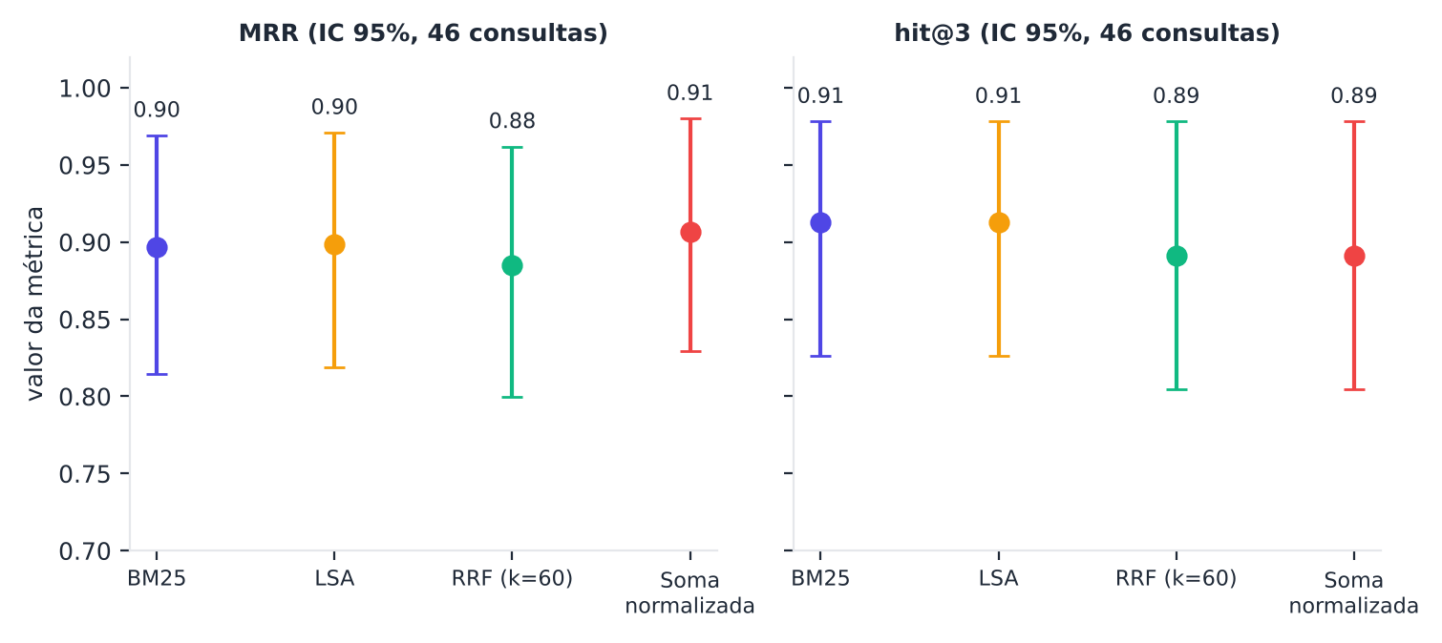
Empate aqui não é derrota dos embeddings
● MRR com IC de 95% por bootstrap sobre as 46 consultas: intervalos quase iguais
● A LSA treinada em 60 documentos é fraca; não é um modelo neural
● Codificadores neurais podem superar o BM25 em perguntas abertas (Karpukhin et al., 2020)
● Depende do domínio, do idioma e do modelo: meça na sua base
Grandes Modelos de Linguagem · Araken de Medeiros Santos · Capítulo 10
12/32
Notes:
Esta é a ressalva de interpretação. O gráfico mostra MRR e hit no 3 de cada método com intervalos de 95% que se sobrepõem quase por completo. Que a LSA não supere o BM25 não significa que embeddings densos não ajudem: ela foi treinada em apenas 60 documentos e não é neural. A literatura, por exemplo Karpukhin e colegas, relata que codificadores densos treinados para recuperação podem superar o BM25 em perguntas abertas, mas o resultado depende do domínio, do idioma e do modelo e precisa ser medido na sua base. Não extrapole estes números para embeddings neurais nem para bases reais. Pergunta à turma: se você tivesse de decidir hoje entre os dois para uma base de contratos, o que faria antes de decidir?

Slide 13
Analogia: o júri de dois jurados
Dois jurados classificam os candidatos; quem fica bem colocado nos dois sobe no placar final.
O RRF não soma notas, que estão em escalas diferentes. Soma só as posições: 1/(k + posição). Quem foi segundo para um e primeiro para outro costuma vencer quem foi primeiro só para um.
Grandes Modelos de Linguagem · Araken de Medeiros Santos · Capítulo 10
13/32
Notes:
Imagine um concurso com dois jurados, um que avalia por palavras exatas e outro por sentido. As notas deles estão em escalas diferentes: o BM25 vai a dezenas, o cosseno fica entre zero e um. Em vez de calibrar escalas, olhamos só a posição que cada candidato recebeu. O rank recíproco fundido, de Cormack, Clarke e Büttcher, dá a cada documento a soma de 1 sobre k mais a posição em cada ranking. Um documento bem colocado em vários rankings sobe. O k controla o quanto o topo é privilegiado: com k pequeno, a posição 1 vale muito mais que a 2; com k grande, o desconto é suave. No trabalho original, k igual a 60. Pergunta à turma: o que acontece se um documento aparece só em um dos rankings?

Slide 14
Rank recíproco fundido (RRF)
RRF(d) = Σₘ 1 / (k + rₘ(d))
● rₘ(d) é a posição de d no ranking do método m; k é uma constante (60 no trabalho original)
● Exemplo à mão, k = 60: D1 está em 1º e 2º: 1/61 + 1/62 = 0,03252
● D3: 3º e 1º: 1/63 + 1/61 = 0,03227; D2: 2º e 4º: 0,03175
● Ranking fundido: D1, D3, D2, D5, D4
Grandes Modelos de Linguagem · Araken de Medeiros Santos · Capítulo 10
14/32
Notes:
Leia a fórmula: para cada documento, somam-se 1 sobre k mais a posição, sobre os métodos. Refaça o exemplo com dois rankings: A com D1, D2, D3, D4 e B com D3, D1, D5, D2. D1 está em primeiro no A e segundo no B: 1 sobre 61 mais 1 sobre 62, que dá 0,03252. D3 está em terceiro e primeiro: 1 sobre 63 mais 1 sobre 61, 0,03227. D2, em segundo e quarto, 0,03175. D5, só no B, em terceiro, tem 0,01587 e D4, só no A, em quarto, tem 0,01563. O ranking é D1, D3, D2, D5, D4. Note que D1 vence sem ser primeiro nos dois. Peça que a turma faça o exemplo com três rankings, como no exemplo resolvido do capítulo, e confira D2 vencendo com 0,04865.

Slide 15
Código: RRF à mão e na máquina
A = ["D1", "D2", "D3", "D4"] # ranking do método A
B = ["D3", "D1", "D5", "D2"] # ranking do método B
fundido, pont = rrf([A, B], k=60)
for d in fundido:
print(d, round(pont[d], 5))
print("à mão: D1 =", round(1/61 + 1/62, 5), "| D3 =", ..., "| D4 =", ...)
def rank_rrf(q, k=60):
return rrf([rank_bm25(q), rank_lsa(q)], k=k)[0]
Saída real:
D1 0.03252
D3 0.03227
D2 0.03175
D5 0.01587
D4 0.01562
à mão: D1 = 0.03252 | D3 = 0.03227 | D4 = 0.01562
Grandes Modelos de Linguagem · Araken de Medeiros Santos · Capítulo 10
15/32
Notes:
O código reproduz o exemplo à mão. A saída real: D1 com 0,03252, D3 com 0,03227, D2 com 0,03175, D5 com 0,01587 e D4 com 0,01562. A linha à mão confere D1, D3 e D4; D4 aparece como 0,01562 no código e 0,01563 no texto, só por arredondamento. Depois o capítulo usa a função rank_rrf para fundir BM25 e LSA na base de verdade, resultado do próximo slide. Aproveite para falar de empates: documentos com pontuação igual precisam de um critério de desempate explícito, como a ordem alfabética dos identificadores, senão o resultado parece informativo sem ser. Pergunta à turma: qual seria o efeito de colocar k igual a 1 em vez de 60?

Slide 16
O híbrido não ganhou aqui
● RRF: MRR de cerca de 0,885, ligeiramente abaixo do BM25 (0,897)
● Diferença pareada −0,012, IC95% [−0,036; +0,002]
● Fusão por soma normalizada: MRR 0,907, diferença minúscula diante dos intervalos
● k = 1, 10 ou 60 quase não muda: os dois métodos já concordam
● Híbrido é hipótese a testar, não garantia
Grandes Modelos de Linguagem · Araken de Medeiros Santos · Capítulo 10
16/32
Notes:
Este é o resultado honesto e desconfortável para a tese de que o híbrido sempre ganha. Na base, o RRF obtém MRR de cerca de 0,885, ligeiramente abaixo do BM25, que tem 0,897. A diferença pareada é de menos 0,012, com intervalo de menos 0,036 a mais 0,002. A fusão por soma normalizada, com MRR de 0,907, fica um pouco acima, mas a diferença é minúscula diante dos intervalos. O valor de k, 1, 10 ou 60, quase não muda nada, porque os dois métodos já concordam muito. A fusão tende a ajudar quando os métodos erram em consultas diferentes, o que se verifica olhando os erros. Na prática, a busca híbrida é uma hipótese a testar na sua base. Pergunta: que análise você faria antes de adotar o híbrido?

Slide 17
Analogia: fichas de estudo
Fichas pequenas demais perdem o contexto; grandes demais misturam assuntos.
Chunking é cortar o manual em fichas. A sobreposição repete as últimas linhas de uma ficha na próxima, para a resposta não cair bem na dobra. Cortar por títulos respeita a unidade de sentido.
Grandes Modelos de Linguagem · Araken de Medeiros Santos · Capítulo 10
17/32
Notes:
Quem estuda por fichas conhece o dilema. Uma ficha minúscula é precisa, mas pode separar a pergunta de sua resposta; uma ficha enorme carrega a resposta, mas mistura assuntos e, no nosso caso, encarece o contexto enviado ao modelo de linguagem, que custa tokens. Chunking é o corte de documentos longos em pedaços, que são indexados um a um. Três decisões: tamanho, sobreposição e estrutura. A sobreposição repete as últimas palavras de um pedaço no começo do seguinte, evitando que a resposta caia exatamente na fronteira. Cortar por títulos, seções ou parágrafos respeita a unidade de sentido. Cada pedaço deve carregar metadados, como documento de origem, seção e versão, ou o sistema não consegue citar a fonte. Pergunta: que metadado você exigiria em um pedaço de regulamento?

Slide 18
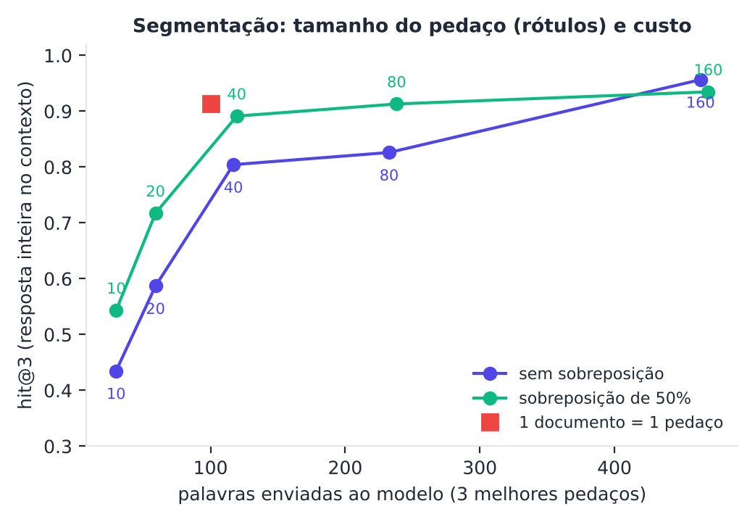
Acerto contra custo de contexto
Resposta inteira nos 3 melhores pedaços contra palavras enviadas ao modelo, para cinco tamanhos, com e sem sobreposição, e corte por documento.
Grandes Modelos de Linguagem · Araken de Medeiros Santos · Capítulo 10
18/32
Notes:
O gráfico mostra o compromisso. No eixo horizontal, o custo em palavras enviadas ao modelo; no vertical, a taxa de acerto, medida como a fração de consultas em que algum dos três melhores pedaços contém a passagem inteira da resposta. Pedaços pequenos custam pouco e acertam menos; pedaços grandes acertam mais e custam mais. Chame a atenção para o ponto do corte por estrutura, um documento por pedaço, que fica em um lugar muito favorável, com bom acerto e contexto pequeno. Isso vale para esta base, de documentos curtos e bem delimitados; em manuais longos, combina-se estrutura com limite de tamanho. Pergunta à turma: o que a sobreposição compra e quanto custa? Mais acerto, ao custo de mais pedaços no índice.

Slide 19
Código: tamanho e sobreposição do pedaço
manual = " ".join(textos) # 60 documentos em sequência
def avalia_chunks(pedacos, k=3):
# hit@k: algum dos k melhores pedaços (BM25) contém INTEIRA a
# passagem da resposta? Mede também as palavras enviadas.
...
for tam in (10, 20, 40, 80, 160):
for sob in (0, tam // 2):
p = chunk_palavras(manual, tam, sob); h, w = avalia_chunks(p)
por_doc = [(a, b, t) for (a, b), t in zip(inicio, textos)]
Saída real:
manual: 1932 palavras
estratégia pedaços hit@3 palavras no contexto
10 palavras, sobrep. 0 194 0.435 30
40 palavras, sobrep. 20 96 0.891 119
160 palavras, sobrep. 0 13 0.957 464
por estrutura (1 doc) 60 0.913 100
Grandes Modelos de Linguagem · Araken de Medeiros Santos · Capítulo 10
19/32
Notes:
Os números reais mostram o compromisso. O manual tem 1 932 palavras. Com pedaços de 10 palavras sem sobreposição, são 194 pedaços e a resposta inteira aparece nos três melhores em 0,435 das consultas, com 30 palavras de contexto. Com 40 palavras e 50% de sobreposição, o acerto é 0,891, com 119 palavras de contexto. Com 160 palavras sem sobreposição, chega a 0,957, mas com 464 palavras, mais de quatro vezes o contexto. O corte por estrutura, um documento por pedaço, atinge 0,913 com 100 palavras. O capítulo mostra ainda que a sobreposição de 50% eleva, por exemplo, de 0,804 para 0,891 com 40 palavras, sem aumentar o contexto, mas dobra o número de pedaços. Pergunta: quando vale pagar o dobro de pedaços?

Slide 20
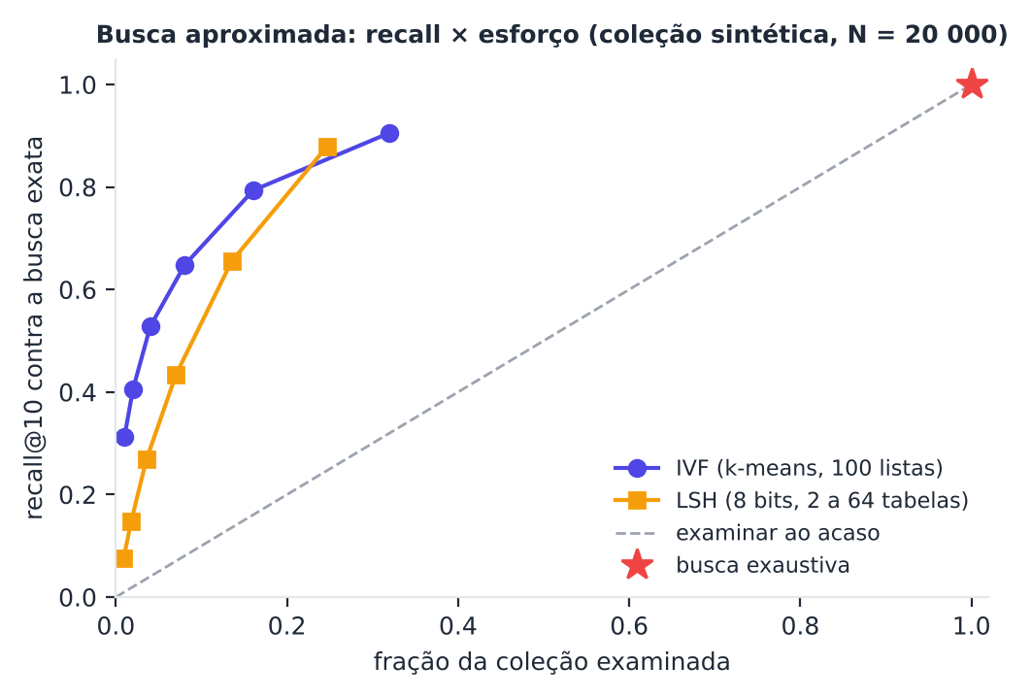
Índice aproximado: recall contra esforço
● Busca exaustiva: exata, custo cresce com N·d
● IVF: agrupa com k-means; examina só os nprobe grupos mais próximos
● LSH: hiperplanos aleatórios; vetores próximos colidem
● Coleção sintética: o resultado não é uma lei
Recall@10 contra a busca exata, em função da fração examinada; IVF e LSH em coleção sintética de 20 000 vetores.
Grandes Modelos de Linguagem · Araken de Medeiros Santos · Capítulo 10
20/32
Notes:
Para coleções grandes, comparar a consulta com todos os vetores deixa de ser viável, e entram os índices aproximados: examinam só uma fração dos vetores e aceitam perder, às vezes, um vizinho verdadeiro. Medimos o recall contra a busca exata, que é o padrão-ouro. O IVF agrupa os vetores com k-means e, na consulta, examina só os grupos de centroide mais próximo. O LSH, de Indyk e Motwani, sorteia hiperplanos e usa o lado em que o vetor cai como código; vetores próximos tendem a colidir. A figura mostra o recall em função da fração examinada. Nossas versões são didáticas, para entender; bibliotecas como a FAISS são as de produção. A coleção é sintética, com 20 000 vetores unitários de 64 dimensões. Pergunta: que recall mínimo sua aplicação aceitaria?

Slide 21
Código: IVF, LSH e memória do índice
D, Q = colecao_sintetica(N=20000, d=64, seed=0) # SINTÉTICO
verdade = np.argsort(-(Q @ D.T), axis=1)[:, :10] # busca exata
ivf = IndiceIVF(n_listas=100).treinar(D)
for nprobe in (1, 2, 4, 8, 16, 32):
r, f = recall_e_fracao(lambda q: ivf.buscar(q, 10, nprobe))
# LSH: IndiceLSH(n_tabelas, n_bits); memória = N · d · bytes
# int8: D8 = np.round(D / esc * 127).astype(np.int8)
Saída real:
busca exaustiva: (20000, 64) -> 5.1 MB em float32
nprobe = 1 0.313 0.010
nprobe = 8 0.648 0.080
nprobe = 32 0.906 0.320
32 tabelas, 8 bits 0.655 0.135
recall@10 de int8 contra float32: 0.983
Grandes Modelos de Linguagem · Araken de Medeiros Santos · Capítulo 10
21/32
Notes:
Leia a saída real como uma troca. Na busca exaustiva, os 20 000 vetores de 64 dimensões ocupam 5,1 MB em float32. No IVF com 100 listas, examinar 1% da coleção, com nprobe igual a 1, recupera apenas 31% dos vizinhos verdadeiros; com 8% examinados, o recall é de 65%; com 32%, 91%. O capítulo acrescenta que o LSH com 8 bits chega a 66% examinando 13,5%, com 32 tabelas, e que nesta coleção o IVF supera o LSH para o mesmo esforço, o que não é uma lei. Quanto à memória, N vezes d vezes bytes: guardar em int8, um quarto do espaço, manteve um recall@10 de 0,983 contra o float32, nestes dados sintéticos. Com embeddings reais, meça. Pergunta: um milhão de vetores de 768 dimensões em float32 ocupa quanto? Cerca de 3,07 GB.

Slide 22
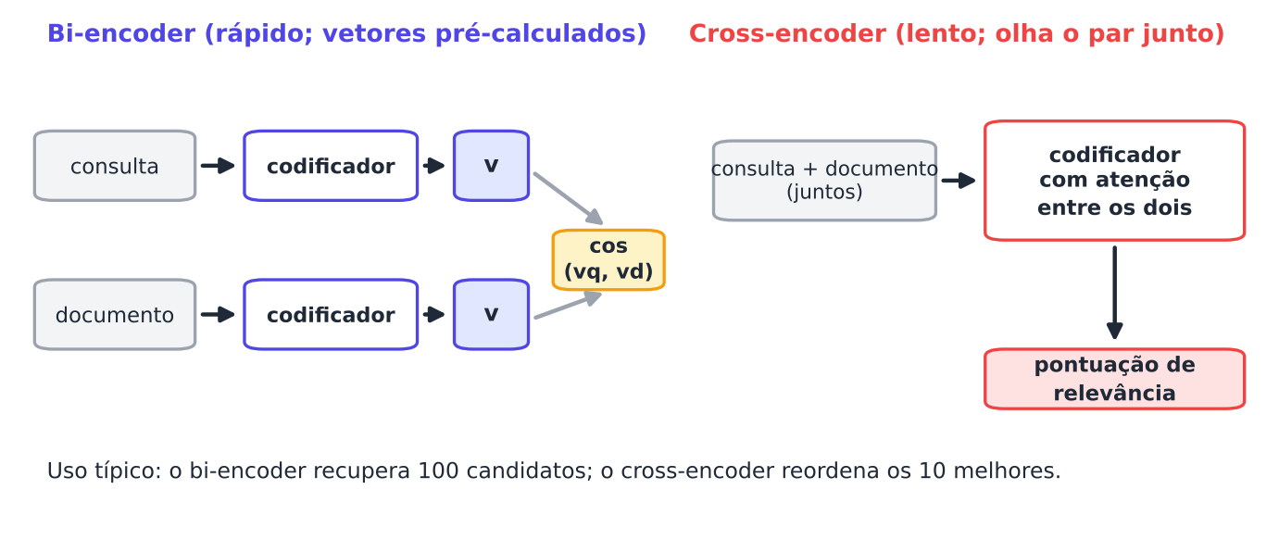
Bi-encoder e cross-encoder
● Bi-encoder: busca rápida, vetores pré-calculados
● Cross-encoder: lê consulta e documento juntos; uma passagem por par
● Desenho típico: recuperar com o primeiro, reordenar com o segundo
● Nosso reranqueador é didático (regressão logística), não um cross-encoder
Bi-encoder: dois vetores comparados por cosseno. Cross-encoder: o par entra junto e sai uma nota.
Grandes Modelos de Linguagem · Araken de Medeiros Santos · Capítulo 10
22/32
Notes:
O bi-encoder codifica consulta e documento separadamente. Como os vetores dos documentos são pré-calculados, a busca é rápida, mas a comparação final é só um cosseno: o modelo nunca lê a consulta junto do documento. O cross-encoder recebe o par e produz uma nota, e a atenção entre as palavras dos dois captura relações finas, como negações e números, ao custo de uma passagem do modelo por par. Nogueira e Cho mostraram o uso de um BERT como reordenador. O desenho típico tem dois estágios: a primeira etapa, barata e de alto recall, traz dezenas de candidatos, e o reranqueador, caro e mais preciso, reordena só os melhores. Não temos um cross-encoder aqui: usamos um reranqueador didático com características do par. Pergunta: por que não usar o cross-encoder em toda a base?

Slide 23
Código: reranqueador didático com validação cruzada
# 10 candidatos do RRF; características do PAR (consulta, documento):
# BM25 normalizado, cosseno LSA, termos no título, no texto, bigramas
for teste in dobras: # validação cruzada em 5 partes
modelo = LogisticRegression(max_iter=1000).fit(X_treino, y_treino)
# cada consulta é reordenada por um modelo que NÃO a viu
print("MRR (RRF) :", round(mrr_base.mean(), 3))
m, lo, hi = dif_pareada(mrr_base, mrr_rerank)
Saída real:
MRR (RRF) : 0.881
MRR (reranqueado): 0.903
diferença pareada: +0.022 IC95% [+0.000; +0.054]
consultas que melhoraram / pioraram: 2 / 0
Grandes Modelos de Linguagem · Araken de Medeiros Santos · Capítulo 10
23/32
Notes:
A saída real: o MRR do RRF é 0,881 e o do reranqueado é 0,903. A diferença pareada é de mais 0,022 com intervalo de mais 0,000 a mais 0,054, que encosta no zero, e o ganho vem de duas consultas melhoradas e nenhuma piorada, em 46. A conclusão correta é: sinal fraco, plausível, não conclusivo. Note o cuidado metodológico: a validação cruzada em cinco partes garante que cada consulta seja reordenada por um modelo que não a viu, evitando avaliar com os dados de treino. Duas lições: reranquear é barato de testar, mas precisa de dados rotulados para treinar e avaliar; e, com poucas dezenas de consultas, não se deve vender uma melhoria de dois pontos. Pergunta: o que mais deveria constar no relatório?

Slide 24
Código: quando dizer "não encontrei"
def melhor_pontuacao(q):
return float((Dl @ lsa.transformar([q])[0]).max()), float(bm.pontuar(tok(q)).max())
for lim in (0, 2, 3, 4, 5, 6, 8):
# responde (com resposta) = fração de PA[:,1] > lim
# recusa (sem resposta) = fração de PU[:,1] <= lim
# escolher o limiar em metade das consultas e medir na outra
for nome, ajuste, teste in (("A->B", A, B), ("B->A", B, A)): ...
Saída real:
cosseno LSA do 1º colocado: com resposta média 0.84 | sem resposta média 0.60
BM25 do 1º colocado : com resposta média 10.08 | sem resposta média 4.44
limiar BM25 responde (com resp.) recusa (sem resp.)
4 0.93 0.60
8 0.70 0.80
A->B: limiar escolhido 3.4 | acerto no ajuste 0.93 | acerto no teste 0.89
Grandes Modelos de Linguagem · Araken de Medeiros Santos · Capítulo 10
24/32
Notes:
Toda busca devolve algum ranking, mesmo quando nada responde. O limiar troca dois erros: responder o que não deveria e recusar o que deveria responder. Pela saída real, o BM25 do primeiro colocado tem média 10,08 nas consultas com resposta e 4,44 nas sem resposta, mas as distribuições se sobrepõem. Com limiar de 4, o sistema responde 93% das que têm resposta e recusa 60% das que não têm; com 8, recusa 80% das sem resposta, mas deixa de responder 30% das que têm. Nenhum limiar resolve tudo. A parte final mostra um cuidado: escolher o limiar na mesma amostra em que se mede superestima o desempenho; o limiar 3,4 dá acerto 0,93 no ajuste e 0,89 no teste em uma direção, e 0,89 e 0,93 na outra. Em sistemas de risco, a recusa deve ir a uma pessoa.

Slide 25
Armadilhas: negação, números, siglas, idioma
Armadilha | O que aconteceu no experimento
Negação | Cosseno entre "Posso trancar" e "Não posso trancar": 0,779
Números | "150 reais" traz D46 (150 vagas) antes de D20; por extenso, erra
Siglas | "IC" no BM25 coloca D18 (monitoria) à frente de D19
Idioma | Consulta em inglês: D01, D02, D03 por empate em zero
Domínio | Embeddings gerais podem representar mal o jargão da sua base
Grandes Modelos de Linguagem · Araken de Medeiros Santos · Capítulo 10
25/32
Notes:
Cinco armadilhas características, mostradas no código do capítulo. Negação: posso trancar e não posso trancar têm vetores quase iguais, com cosseno de 0,779, e a negação praticamente não altera o ranking. Números: para um índice por palavras, 150 é só um símbolo; a consulta com 150 reais traz primeiro D46, o bicicletário com 150 vagas, e só depois D20, o auxílio de R$ 150,00, e com o número por extenso a busca erra totalmente; além disso a tokenização de R$ 1,50 gera r, 1 e 50. Siglas: IC não aparece no documento de iniciação científica. Idioma: a consulta em inglês devolve os primeiros documentos por empate em zero. Domínio: nunca presuma que um modelo em inglês trate bem o português. Pergunta: como verificar números no texto recuperado?

Slide 26
Erros frequentes e limitações
● Não normalizar, ou misturar medidas entre indexação e consulta
● Trocar o modelo de embeddings sem reindexar
● Avaliar só com consultas fáceis; reportar médias sem intervalo
● Escolher o limiar na mesma amostra em que se mede
● Base sintética pequena: resultados inconclusivos; LSA não é neural; sem embeddings densos reais
Grandes Modelos de Linguagem · Araken de Medeiros Santos · Capítulo 10
26/32
Notes:
Reúna os erros do capítulo: não normalizar ou misturar medidas; trocar o modelo de embeddings sem reindexar, porque espaços de modelos diferentes não são comparáveis; avaliar só com consultas fáceis; reportar médias sem intervalo e declarar vencedor com diferença de poucos pontos; escolher o limiar na mesma amostra; pedaços sem metadados; pós-filtrar e depender de que sobrem resultados; ignorar empates de pontuação zero; confiar na recuperação para números e negações sem verificar o texto; presumir que híbrido ou reranqueador sempre ajudam. Limitações: os resultados valem para uma base sintética de 60 documentos e 46 consultas com resposta; a maioria das comparações é inconclusiva; os índices foram testados em vetores sintéticos; o código com sentence-transformers não foi executado. A busca ancora o contexto, mas não garante a correção da resposta.

Slide 27
Mãos à obra: Buscador com BM25, LSA e RRF
● 1. Indexe os 60 documentos com BM25 e LSA (teste dimensões 20, 40 e 60)
● 2. Escreva a avaliação por consulta: hit@1, hit@3, MRR e nDCG@5, com bootstrap
● 3. Compare BM25, LSA e RRF pela diferença pareada; conclua só o que os intervalos permitirem
● 4. Implemente um limiar de recusa; calibre em uma metade das 56 consultas e teste na outra
● 5. Crie 10 consultas novas com siglas, números e negações e examine as falhas
● 6. Opcional: com um modelo de embeddings real, repita e registre nome, versão e data
Grandes Modelos de Linguagem · Araken de Medeiros Santos · Capítulo 10
27/32
Notes:
Esta atividade percorre o capítulo inteiro. Os alunos indexam a base, escrevem a avaliação, comparam métodos com diferenças pareadas e implementam o limiar de recusa. Insista em duas disciplinas: concluir apenas o que os intervalos permitirem, e calibrar o limiar em uma metade das consultas, testando na outra. O quinto passo é o mais instrutivo: criar dez consultas novas com siglas, números e negações e olhar onde o sistema falha, porque é aí que se aprende sobre os limites. O sexto passo é opcional e exige acesso a um modelo de embeddings real, com registro de nome, versão e data do modelo. Os Exercícios práticos 10.1 a 10.3 e o Projeto 10 guiam o trabalho. Dê uns vinte minutos.

Slide 28
Pare e pense: vetores de norma 1
Se todos os vetores têm norma 1, o que se pode afirmar sobre as três medidas de similaridade?
A) O produto interno passa a ser sempre zero
B) Produto interno, cosseno e distância euclidiana produzem a mesma ordem
C) A distância euclidiana passa a ser sempre 1
D) O cosseno deixa de poder ser calculado
Grandes Modelos de Linguagem · Araken de Medeiros Santos · Capítulo 10
28/32
Notes:
Dê um minuto e peça voto. A correta é a segunda. Com norma 1, a distância ao quadrado é dois menos duas vezes o cosseno, e o produto interno é o próprio cosseno; logo, quanto maior o cosseno, menor a distância, e as três medidas ordenam igual. As outras são absurdos instrutivos: o produto interno de vetores unitários não é zero, só se forem perpendiculares; a distância não é sempre 1; e o cosseno continua calculável. Retome a regra prática: normalize uma vez, ao indexar, e use o produto interno.
RESPOSTA: B. Com norma 1, a distância ao quadrado vale 2 − 2cos e o produto interno é o cosseno.

Slide 29
Pare e pense: hit@3
O que significa hit@3 igual a 0,913 em um conjunto de consultas?
A) Em 91,3% das consultas, os três primeiros são todos relevantes
B) O sistema demora 0,913 segundo para responder
C) Em 91,3% das consultas, ao menos um relevante está entre os três primeiros
D) O terceiro colocado é relevante em todas as consultas
Grandes Modelos de Linguagem · Araken de Medeiros Santos · Capítulo 10
29/32
Notes:
A resposta é a terceira: hit no 3 é binário por consulta, há ou não há algum documento relevante entre os três primeiros, e 0,913 é a fração de consultas em que há. A primeira exigiria que os três fossem relevantes, o que é outra métrica. A segunda confunde com tempo. A quarta exige que o terceiro seja sempre relevante. Retome a diferença para o recall no k: com dois relevantes, recuperar um dá recall de 0,5 e hit igual a 1. Pergunte: em que aplicação o hit no 3 é uma métrica adequada? Quando um usuário vê três resultados e basta um bom.
RESPOSTA: C. O hit@k é binário por consulta: há ou não há algum relevante nos k primeiros.

Slide 30
Pare e pense: diferença pareada
Por que comparar dois métodos pela diferença pareada, reamostrando as mesmas consultas?
A) Porque assim o intervalo fica sempre mais estreito
B) Porque as consultas são as mesmas nos dois métodos e a diferença por consulta captura essa dependência
C) Porque dispensa o uso de consultas de teste
D) Porque garante que o método novo é melhor
Grandes Modelos de Linguagem · Araken de Medeiros Santos · Capítulo 10
30/32
Notes:
A correta é a segunda: as consultas são as mesmas nos dois métodos, então a diferença por consulta respeita o pareamento; reamostrar a diferença dá o intervalo apropriado. A primeira promete um intervalo sempre mais estreito, o que não é garantido. A terceira é falsa: precisamos de consultas. A quarta é perigosa: o método não garante nada, apenas mede. Lembre dos exemplos do capítulo: a diferença de MRR entre LSA e BM25 foi de mais 0,002, com intervalo de menos 0,031 a mais 0,033, que inclui o zero, e portanto não há evidência de diferença. Nunca declare vencedor dentro da incerteza.
RESPOSTA: B. Se o intervalo da diferença inclui zero, não há evidência de diferença.

Slide 31
O que vale a pena lembrar
● Embedding: vetor de texto; proximidade é semelhança de uso, não verdade
● Normalize: com norma 1, produto interno, cosseno e distância dão o mesmo ranking
● BM25 é forte com palavras comuns; RRF funde posições, e precisa ser testado
● Chunking troca acerto por custo de contexto; guarde metadados
● Índices aproximados trocam recall por esforço; memória = N·d·bytes
● Meça com IC por bootstrap; trate consultas sem resposta; verifique números e negações
Grandes Modelos de Linguagem · Araken de Medeiros Santos · Capítulo 10
31/32
Notes:
Feche com os pontos para levar. Um embedding transforma um texto em um vetor, e a proximidade mede semelhança de uso, não verdade. Normalize os vetores. O BM25 é forte quando há palavras em comum, a busca densa ajuda com paráfrases se o modelo for bom, e a fusão RRF combina rankings sem calibrar escalas, mas precisa ser testada: nesta base, não ganhou. O chunking troca acerto por custo de contexto. Índices aproximados trocam recall por esforço, e a memória é N vezes d vezes b. Reranqueadores reordenam poucos candidatos com mais precisão. Meça com recall, hit, MRR e nDCG, com intervalo por bootstrap e diferenças pareadas. Trate consultas sem resposta com limiar calibrado à parte. Pergunta final: o que sua base precisaria ter para você confiar na avaliação?

Slide 32
Para ir além
● SALTON, G.; WONG, A.; YANG, C. S. A vector space model for automatic indexing. Communications of the ACM, v. 18, n. 11, 1975.
● DEERWESTER, S. et al. Indexing by latent semantic analysis. JASIS, v. 41, n. 6, 1990.
● ROBERTSON, S.; ZARAGOZA, H. The probabilistic relevance framework: BM25 and beyond. FnTIR, v. 3, n. 4, 2009.
● CORMACK, G. V.; CLARKE, C. L. A.; BÜTTCHER, S. Reciprocal rank fusion outperforms Condorcet and individual rank learning methods. SIGIR 32, 2009.
● REIMERS, N.; GUREVYCH, I. Sentence-BERT. EMNLP-IJCNLP, 2019.
● KARPUKHIN, V. et al. Dense passage retrieval for open-domain question answering. EMNLP, 2020.
● JÄRVELIN, K.; KEKÄLÄINEN, J. Cumulated gain-based evaluation of IR techniques. ACM TOIS, v. 20, n. 4, 2002.
● JOHNSON, J.; DOUZE, M.; JÉGOU, H. Billion-scale similarity search with GPUs. IEEE Trans. on Big Data, v. 7, n. 3, 2021.
Grandes Modelos de Linguagem · Araken de Medeiros Santos · Capítulo 10
32/32
Notes:
Apresente as referências como aprofundamento. Salton e colegas e Deerwester e colegas fundamentam o espaço vetorial e a LSA. Robertson e Zaragoza tratam do BM25, e Cormack, Clarke e Büttcher, do RRF. Reimers e Gurevych popularizaram o Sentence-BERT, e Karpukhin e colegas mostram a recuperação densa para perguntas abertas. Järvelin e Kekäläinen definem o nDCG. Johnson, Douze e Jégou descrevem a FAISS. Sugira que a turma leia o resumo do artigo de Cormack e confira por que o k foi fixado em 60, e que repita o experimento do capítulo com um modelo de embeddings real, quando houver acesso, registrando nome, versão e data.

